Slide 1
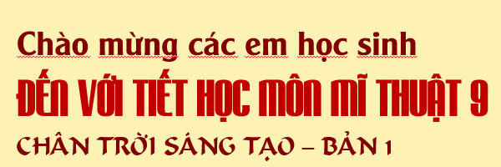
GV: ………………………….
TRƯỜNG ……………………..

Slide 2
Chủ đề: NGHỆ THUẬT ĐƯƠNG ĐẠI THẾ GIỚI
Bài 11: VẼ TRANH THEO PHONG CÁCH NGHỆ THUẬT POP ART
Bài 12: PHIM THỂ NGHIỆM NGHỆ THUẬT (VIDEO ART)

Slide 3
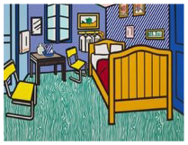
Chủ đề: NGHỆ THUẬT ĐƯƠNG ĐẠI THẾ GIỚI
Bài 11: VẼ TRANH THEO PHONG CÁCH NGHỆ THUẬT POP ART

Slide 4
Bài 11: VẼ TRANH THEO PHONG CÁCH
NGHỆ THUẬT POP ART
TIẾT
1
1. QUAN SÁT- NHẬN THỨC VỀ PHONG CÁCH NGHỆ THUẬT POP ART
2. VẼ CĂN PHÒNG THEO PHONG CÁCH NGHỆ THUẬT POP ART
3. VẼ TRANH VỀ CĂN PHÒNG THEO PHONG CÁCH NGHỆ THUẬT. POP ART
TIẾT
2
3. VẼ TRANH VỀ CĂN PHÒNG THEO PHONG CÁCH NGHỆ THUẬT. POP ART (tiếp theo)
4. TRƯNG BÀY SẢN PHẨM VÀ CHIA SẺ
5. TÌM HIỂU MỘT SỐ ỨNG DỤNG CỦA NGHỆ THUẬT POP ART
TRONG CUỘC SỐNG

Slide 5
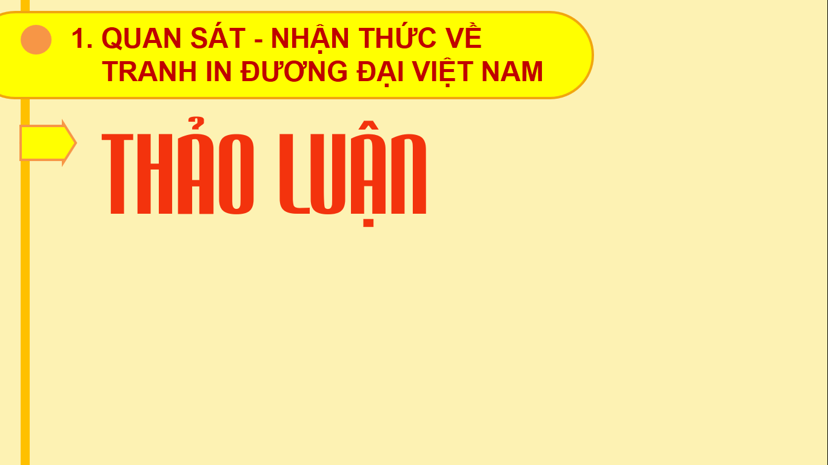
1. QUAN SÁT- NHẬN THỨC VỀ PHONG CÁCH NGHỆ THUẬT POP A RT
  QUAN SÁT TRANH VẼ VÀ TRẢ LỜI CÂU HỎI THEO NỘI DUNG GỢI Ý SAU:
- Hình ảnh và màu sắc được sử dụng trong mỗi bức tranh như thế nào?
- Hai bức tranh có điểm gì giống nhau và khác nhau?
- Phong cách nghệ thuật được thể hiện ở mỗi bức tranh là gì?
- Theo em, tranh vẽ theo phong cách nghệ thuật Pop art có đặc điểm như thế nào?

Slide 6
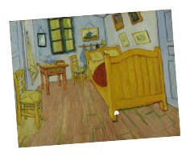
2
1
1. Vincent van Gogh (Vin-xen van Gốc), Vincent’s Bedroom in Arles, 1888, sơn dầu 72cmx90cm
2. Roy Lichtenstein (Roi Lích-ten-xtai), Bedroom in Arles, 1992, sơn dầu, 320cmx420cm

Slide 7
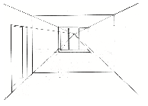
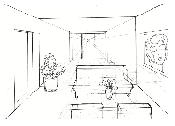
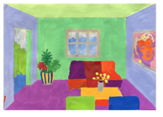
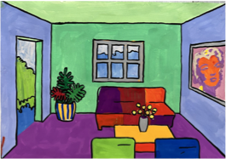
2. VẼ CĂN PHÒNG THEO PHONG CÁCH NGHỆ THUẬT POP ART
QUAN SÁT HÌNH VÀ CHỈ RA CÁCH VẼ CĂN PHÒNG THEO PHONG CÁCH NGHỆ THUẬT POP ART

Slide 8
2. VẼ CĂN PHÒNG THEO PHONG CÁCH NGHỆ THUẬT POP ART
1. Vẽ khung hình của bức tranh và xác định một điểm tụ để tạo không gian của căn phòng

Slide 9
2. VẼ CĂN PHÒNG THEO PHONG CÁCH NGHỆ THUẬT POP ART
2. Dựa vào điểm tụ, vẽ hình các đồ vật trong căn phòng.

Slide 10
2. VẼ CĂN PHÒNG THEO PHONG CÁCH NGHỆ THUẬT POP ART
3. Vẽ màu tươi sáng, rực rỡ cho các hình đồ vật và không gian trong tranh.

Slide 11
2. VẼ CĂN PHÒNG THEO PHONG CÁCH NGHỆ THUẬT POP ART
4. Vẽ nét viền cho các mảng, hình, điều chỉnh màu, hoàn thiện bức tranh

Slide 12
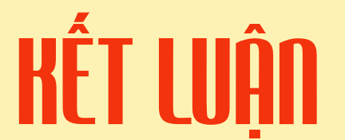
2. VẼ CĂN PHÒNG THEO PHONG CÁCH NGHỆ THUẬT POP ART
Sử dụng điểm tụ để xác định hình của các đồ vật và không gian căn phòng, kết hợp với màu sắc tươi sáng và nét viền các mảng hình có thể tạo được bức tranh theo phong cách nghệ thuật Pop art.

Slide 13
3. VẼ TRANH VỀ CĂN PHÒNG THEO PHONG CÁCH
NGHỆ THUẬT POP ART
Hình dung về một căn phòng mà em muốn thể hiện và thực hiện theo hướng dẫn

Slide 14
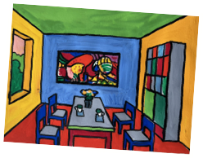
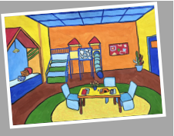
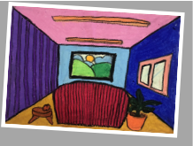
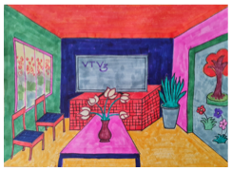
TRANH THAM KHẢO
1
3
2
4

Slide 15
Bài 11: VẼ TRANH THEO PHONG CÁCH NGHỆ THUẬT POP ART
TIẾT
2
3. VẼ TRANH VỀ CĂN PHÒNG THEO PHONG CÁCH NGHỆ THUẬT POP ART (tiếp theo)
4. TRƯNG BÀY SẢN PHẨM VÀ CHIA SẺ
5. TÌM HIỂU MỘT SỐ ỨNG DỤNG CỦA NGHỆ THUẬT POP ART TRONG CUỘC SỐNG

Slide 16
3. VẼ TRANH VỀ CĂN PHÒNG THEO PHONG CÁCH NGHỆ THUẬT POP ART (tiếp theo)
- Nhớ lại các hoạt động đã thực hiện ở tiết học trước.
- Rút kinh nghiệm và thực hành tiếp để hoàn thiện sản phẩm.

Slide 17
4. TRƯNG BÀY SẢN PHẨM VÀ CHIA SẺ
- Em thích bài vẽ nào? Vì sao?
- Cách thể hiện đường nét, màu sắc trong bài vẽ như thế nào?
- Bài vẽ đã thể hiện rõ phong cách nghệ thuật Pop art chưa?
- Kĩ thuật thể hiện bài vẽ như thế nào?
- Bài vẽ đã đạt được những tiêu chí nào? Những tiêu chí nào cần cải thiện?
- Em có giải pháp điều chỉnh như thế nào để bài vẽ hoàn thiện hơn?

Slide 18
5. TÌM HIỂU MỘT SỐ ỨNG DỤNG CỦA NGHỆ THUẬT
POP ART TRONG CUỘC SỐNG
  QUAN SÁT HÌNH ĐỂ NHẬN BIẾT THÊM MỘT SỐ ẢNH HƯỞNG CỦA NGHỆ THUẬT POP ART TRONG CUỘC SỐNG
- Những ảnh hưởng của nghệ thuật Pop art trong cuộc sống thể hiện ở các hình minh hoạ là gì?
- Nghệ thuật Pop art mang lại hiệu quả thẩm mĩ như thế nào đối với các lĩnh vực đó?
- Em còn biết những ảnh hưởng của nghệ thuật Pop art trong những lĩnh vực nào khác của cuộc sống?

Slide 19
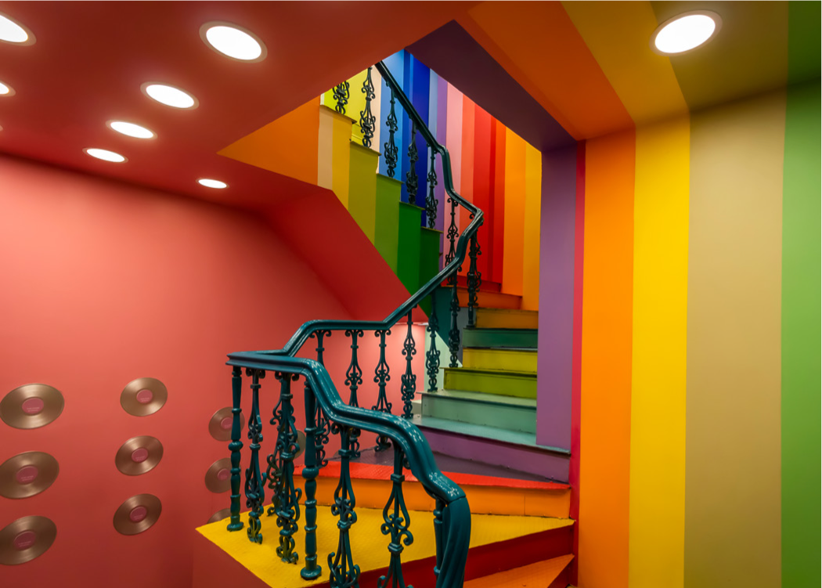
1
Kiến trúc

Slide 20


2
Thời trang

Slide 21
3
Kiến trúc

Slide 22
5. TÌM HIỂU MỘT SỐ ỨNG DỤNG CỦA NGHỆ THUẬT POP ART TRONG CUỘC SỐNG
Pop art (hay Nghệ thuật Đại chúng) là một trào lưu nghệ thuật thị giác xuất hiện trong những năm 1950 – 1960 ở Anh và Mĩ. Nghệ thuật Pop art rất dễ nhận biết với cách diễn tả dạng hình phẳng; đường nét mạnh mẽ, rõ ràng; màu sắc rực rỡ, tương phản mạnh; hình tượng nghệ thuật thường là hình ảnh trên các phương tiện truyền thông đại chúng (hình ảnh trên truyền thông, quảng cáo, phim ảnh, hoạt hoạ, biểu tượng,...). Một số hoạ sĩ tiêu biểu của trào lưu nghệ thuật này là: Andy Warhol với các tác phẩm Marilyn Diptych, Eight Elvis, Campbells Soup Cans,...; Roy Lichtenstein với các tác phẩm Whaaam!, Drowning Girl;...

Slide 23
CỦNG CỐ - DẶN DÒ
- Hoàn thành sản phẩm bài học. Có thể thực hiện thêm khi ở nhà.
- Chuẩn bị bài học sau “Bài 12: Phim thể nghiệm nghệ thuật video art “
+ Sách giáo khoa Mĩ thuật 9 - CTST 1, vở ghi chép.
+ Một số nguyên liệu và dụng cụ để tạo sản phẩm.
+ Xem trước nội dung bài học.
- GV đánh giá chuẩn bị và hoạt động của HS. Biểu dương tinh thần học tập của HS.

Slide 24

TẠM BIỆT !

